Slide 1
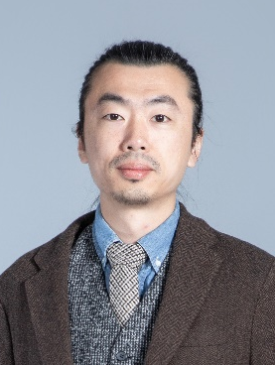
自我评价
基本信息
工作经历
姓名： 李嘉俊

